Slide 1

ASP.NET Core

Slide 2




HTTP
HTTP-Transaktionen
Client
Connection
TCP/IP
Server
Request
HTTP
Response
HTTP
Close
Notes:
Verbindung wird nach jeder Transaktion gekappt
Stateless, textbasiertes Protocoll

Slide 3
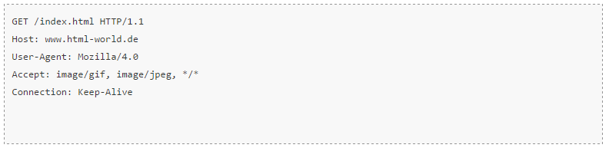
HTTP
HTTP-Request
HTTP Methode
HTTP Version
Pfad
Notes:
Erste Zeile Wie? Was? Welcher Version
Rest ist Header und optional
POST (Create), PUT (Update), Delete (Delete)

Slide 4
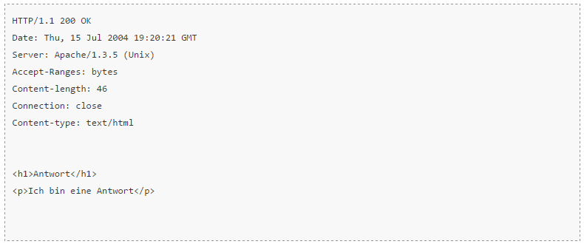
HTTP
HTTP-Response
Statuscode
Body
Notes:
Erste Zeile: Version, Statuscode (404 FileNotFind, 500 Internel Server Error)

Slide 5
HTTP
Webserver
Datenquelle -> Auslieferung statischer oder dynamischer Inhalte
Zugriffsbeschränkung -> HTTP-Authentifizierung
Sicherheit -> Verschlüsselung über HTTPS
Fehler -> Statuscode
Caching -> HTTP-Caching
Protokollierung -> Logfile

Slide 6
HTTP
Beispiel
DEMO

Slide 7
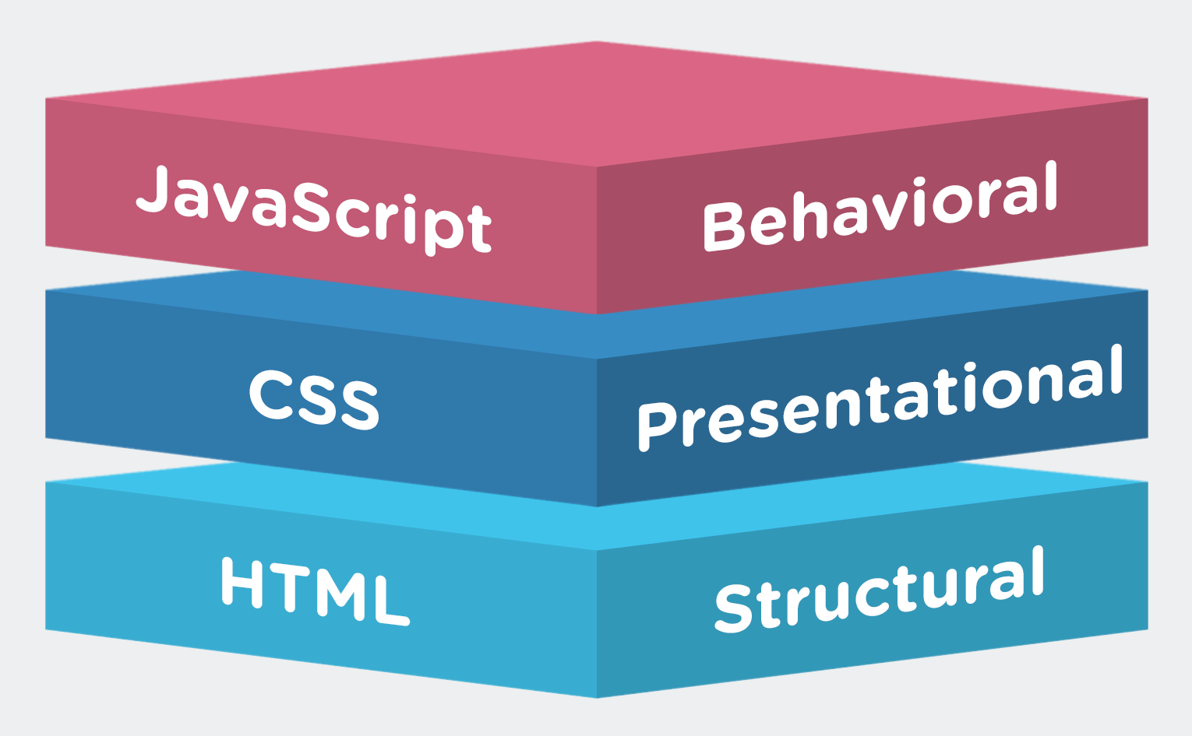
HTML/CSS/JavaScript
Übersicht

Slide 8
HTML/CSS/JavaScript
HTML
<!DOCTYPE html> <html> <head> <title>Page Title</title> </head> <body> <h1>This is a Heading</h1> <p>This is a paragraph.</p> </body> </html>
Notes:
Dokumenttypdefinition: z.b. html 5
Html. start
Head: meta (Autor, Description, Keywords,…), title, style, script,…
Body: content

Slide 9
HTML/CSS/JavaScript
HTML – wichtige Tags
Bereiche (HTML5)
<header>
<nav>
<section>
<article>
<aside>
<footer>
Textstruktur
<h1>
<p>
Style
<b>
<i>
Aufzählung
<li>
…

Slide 10
HTML/CSS/JavaScript
HTML – wichtige Tags
DEMO

Slide 11
HTML/CSS/JavaScript
CSS
Load
HTML
Parse
HTML
Create
DOM tree
Display
Bindet Style an den DOM
Load
CSS
Parse
CSS

Slide 12
HTML/CSS/JavaScript
CSS
Selektor
Eigenschaft
Wert
a { background-color : yellow ; }

Slide 13
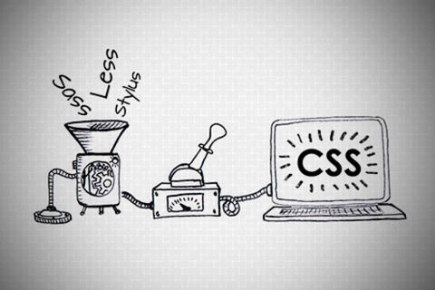
HTML/CSS/JavaScript
CSS

Slide 14
HTML/CSS/JavaScript
CSS
DEMO

Slide 15
HTML/CSS/JavaScript
JavaScript
Änderungen am DOM
Asynchrones Nachladen von Inhalten
Vollwertiges Backend (Angular, React)
Notes:
Angular: Framework MVC besonders für Single Page Applications
React: Bibliothek Komponentenarchitektur und den virtuellen DOM

Slide 16
HTML/CSS/JavaScript
JavaScript
DEMO

Slide 17


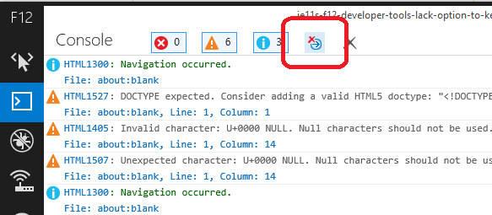

DevTools
Helferlein

